Slide 1

Název školy | Základní škola praktická Rožnov pod Radhoštěm
Číslo projektu | CZ. 1. 07/1. 4.00/21.3751
Číslo materiálu | VY_32_INOVACE_227
Autor | Mgr. Romana Rybiařová
Název | Historie internetu
Datum (období) | Leden 2014
Ročník | 8. A 9. ročník ZŠ praktická, lehké mentální postižení
Vzdělávací oblast | Informační a komunikační technologie
Anotace | Prezentace je určena žákům 8. a 9. ročníku ZŠ praktické a slouží k seznámení s historii internetu ve světě a také v ČR.

Slide 2
Co se dovíme v této prezentaci?
Jakou má internet historii ?
Od které doby je internet v ČR?

Slide 3
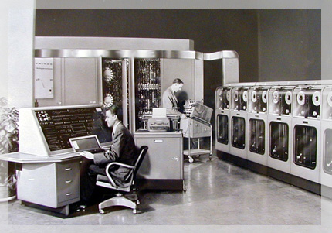
Historie internetu
1960 - 1970
dochází k výraznému rozvoji počítačů
nejedná se ještě o dnes známé „malé“ osobní počítače, ale šlo o velké sálové počítače a jejich terminály
se ukazuje potřeba propojovat jednotlivé počítače a přenášet data z jednoho počítače do druhého
tímto problémem se intenzivně zabývala výzkumná agentura ARPA
1962 – vzniká projekt počítačového výzkumu agentury ARPA
podle agentury ARPA vznikl i první název pro internet = ARPANET
1969 – vytvořena experimentální síť ARPANET, první pokusy proběhly 2. září s přepojováním 4 uzlů (4 propojené superpočítače)

Slide 4
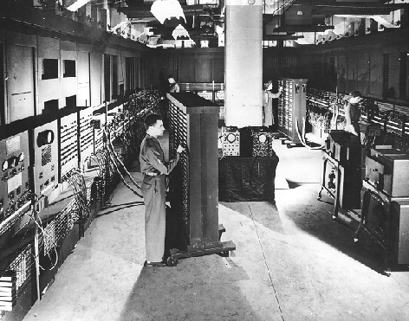
1980 - 1990
1982 - byl definován ústřední komunikační protokol celého současného internetu (TCP/IP)
Jednalo se vlastně o soustavu nejrůznějších sítí jako byl třeba právě ARPANet, které spolu byly vzájemně propojeny, a vyměňovali si data s pomocí protokolu TCP/IP.
První internet sloužil primárně k propojení univerzit a dalších výzkumných ústavů a pracovišť
historie internetu se posouvá dál a začínají se objevovat první komerční poskytovatelé internetových (datových) služeb.
Tím se zrodila i zkratka ISP (internet service provider neboli poskytovatel internetových služeb).

Slide 5
1990 – do současnosti
od poloviny 90 let pak dochází k velkému růstu celého internetu
internet začíná mít poprvé ve své historii výraznější vliv na kulturu a obchod
objevují se první služby, které již dnes povařujeme za běžné a samozřejmé jako je elektronická pošta, instant messaging (IM, aplikace jako ICQ nebo Skype).
už tehdy existují první video hovory nebo video konference.
Dochází také k velkému nárůstu webových stránek (WWW, World Wide Web),
objevují se diskusní fóra, blogy a první sociální í sítě.
odhaduje se, že v roce 1993 se s pomocí internetu přenáší přibližně 1% telekomunikačního provozu.
v roce 2000 už podíl informací proudících s pomocí internetu představuje až 51%.
v roce 2007 pak už přes Internet proudí téměř 97 % všech informací.

Slide 6
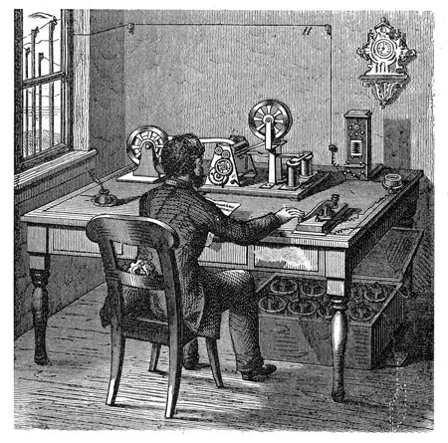
Co bylo před internetem?
První „sítí“ pro výměnu informací byla telegrafní síť.
Rozvoj této „komunikační“ sítě souvisel především s rozvojem železniční sítě v kontinentální Evropě nebo ve spojených státech.

Slide 7
Historie Internetu a důležitá data
1961 první přepínání datových paketů
1966 začátek plánování sítě ARPANet
1969 po síti ARPANet byly přeneseny první pakety
1980 zaveden standart ethernetu
1982 zavedeny formální standarty protokol TCP/IP
1982 zaveden protokol pro odesílání emailových zpráv SMTP (simple mail transfer protokol)
1990 první internetová síť ARPANet byla rozebrána
1990 první komerční internet service provider (ISP) – poskytovatel připojení
1990 první internetový vyhledávač Archie
1991 zavedení internetové služby WWW (World Wide Web)
1994 první fultextové internetové vyhledávače
1990 IMDb Internetová databáze filmů
1995 Amazon.com on-line prodejce
1998 vyhledávač Google
2001 Wikipedie , otevřená encyklopedie
2003 Skype pro telefonování přes internet
2004 sociální síť Facebook
2005 YouTube pro sdílení videa
…. A mnoho dalšího

Slide 8
Historie Internetu v ČR
První připojení ČR k internetu
od roku 1991 se v ČR začínají budovat první celorepublikové páteřní sítě
tato celorepubliková síť dostala název CESNET (neboli Czech Educational and Scientific NETwork)
CESNET měl propojovat především univerzitní a akademická pracoviště.
13. únor 1992 - oficiální datum prvního připojení ČR k internetu
v pražském ĆVUT došlo ke zřízení připojení do internetového uzlu v Linci v Rakousku.
Od tohoto data tedy byl do ČR „zaveden“ internet.
Vznik komerčního internetu v ČR
vznik prvních komerčních poskytovatelů připojení k internetu se datuje až do roku 1995
Zatímco oficiální připojení k internetu v ČR se datuje do roku 1992, po následující 3 roky bylo možné připojení pouze prostřednictvím sítě CESNET !!!!

Slide 9
Zajímavosti
do roku 2000 už v ČR existovala celá řada firem, které poskytovali možnost připojení k internetu jak pro firmy, tak i pro běžné domácnosti
jednou z prvních možností, jak se připojit na internet, byly pro většinu domácností telefonní linky a vytáčené připojení k internetu
monopolní poskytovatel připojení pevnou telefonní linkou byl SPT Telecom
připojení bylo velmi drahé.
v roce 1998 vznikla velká protestní akce, která vstoupila do historie internetu v ČR pod názvem „bojkot SPT Telecom“.
výsledkem pak bylo zavedení speciální telefonního tarifu Internet 99 resp. pozdější internet 2000.
díky tomuto tarifu výrazně klesly náklady na připojení k internetu pro běžné domácnosti a internet se začínal v ČR masově šířit.

Slide 10
Zdroje
AUTOR NEUVEDEN. http://prehleducivaivt.cz [online]. [cit. 21.1.2014]. Dostupný na WWW: http://prehleducivaivt.eblog.cz/category/1-vyvoj-a-historie-pc
AUTOR NEUVEDEN. www.kdosiodjinud.cz [online]. [cit. 21.1.2014]. Dostupný na WWW: http://www.kdosiodjinud.cz/historie-ceskeho-internetu-prehled.a112.html
AUTOR NEUVEDEN. http://zskaznejov.webnode.cz [online]. [cit. 21.1.2014]. Dostupný na WWW: http://historie_pocitacu.sweb.cz/historie_pocitacu1-4.htm

